Slide 1



Slide 2
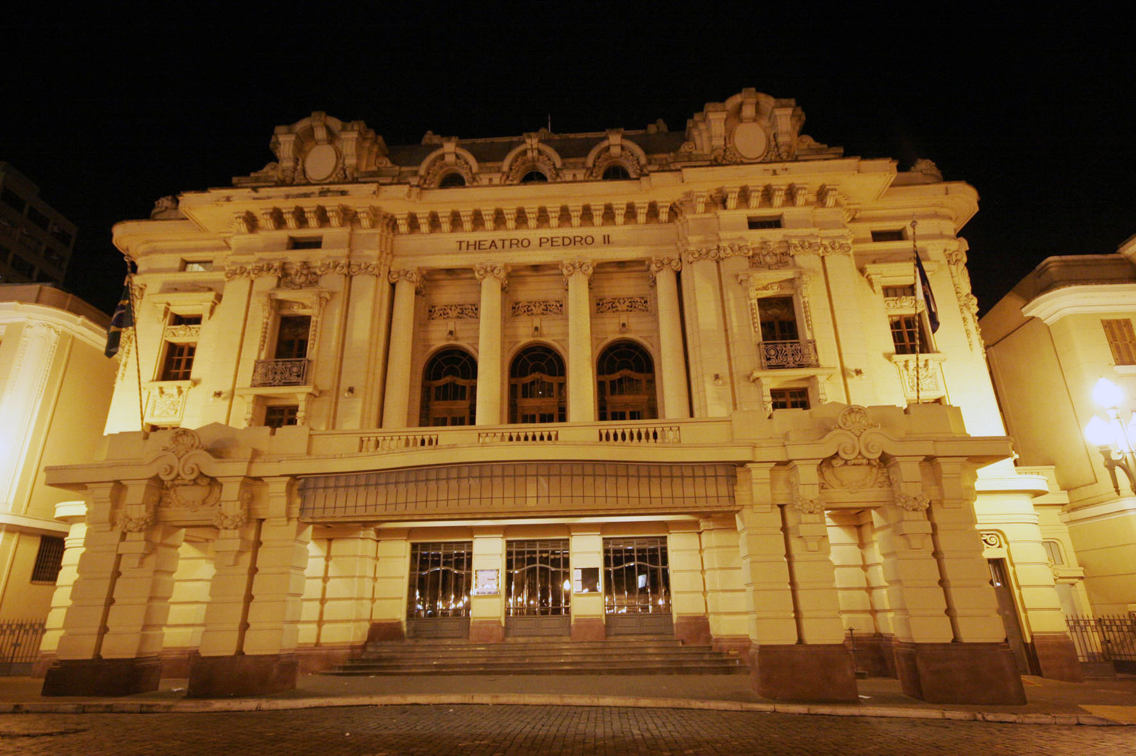
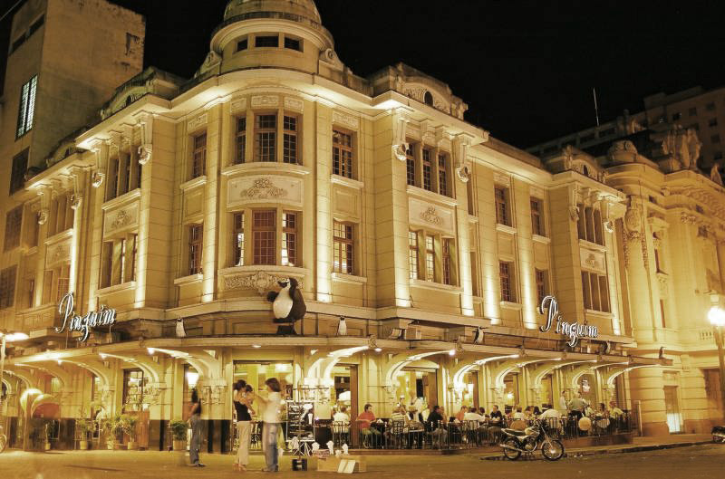
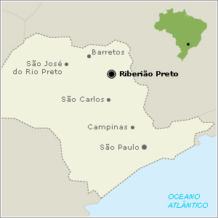
GRUPO SÃO FRANCISCO

Slide 3
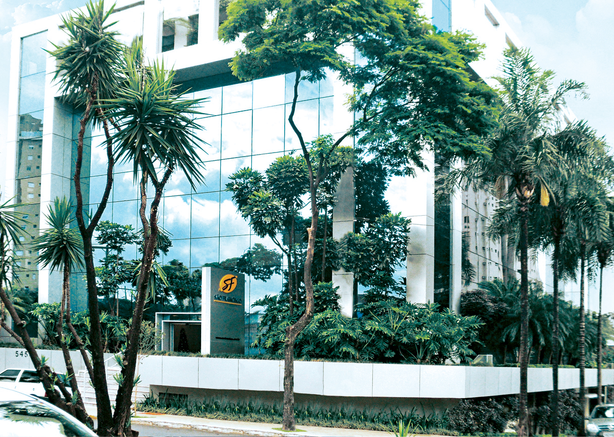
Grupo São Francisco:
São Francisco Saúde,
Fundação Waldemar Barnsley Pessoa, Hospital São Francisco,
São Francisco Resgate,
São Francisco Odonto,
São Francisco Medicina Ocupacional;
Sede Administrativa
Ribeirão Preto / SP

Slide 4

São Francisco Saúde:
Aproximadamente 359.500 vidas
Hospital São Francisco:
Ribeirão Preto / SP

Slide 5
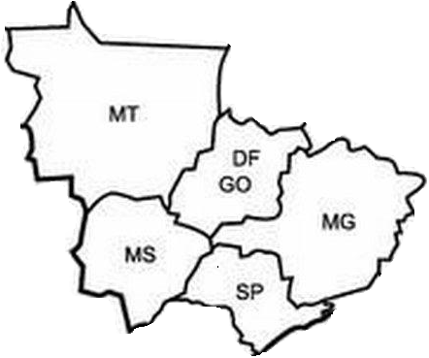
GRUPO SÃO FRANCISCO
ATUAÇÃO EM:
SÃO PAULO, MINAS GERAIS, MATO GROSSO DO SUL, MATO GROSSO E GOIÁS

Slide 6






Núcleo de Promoção e Gestão em Saúde
Promoção
de Saúde
Prevenção
de Doenças
Home Care
Hospitais
SCREENING
VIVER
BEM
PREVINA
CASE
HOSPITAIS
PLANEJAMENTO
FAMILIAR
GRUPO
GESTANTES
VIVA
LEVE
MONITORAMENTO
INTERNAÇÃO
DOMICILIAR

Slide 7
CENÁRIO SAÚDE - EMPRESAS
DIMINUIÇÃO DA PRODUTIVIDADE PERDA DE $$$
BAIXA QUALIDADE DE VIDA
INSATISFAÇÃO
STRESS
ABSENTEÍSMO
PRESENTEÍSMO
PROBLEMAS DE SAÚDE
ALCOOL
DROGAS
TABAGISMO
DEPRESSÃO
SEDENTARISMO

Slide 8
GESTÃO FINANCEIRA
GESTÃO DE MARKETING
GESTÃO DE TECNOLOGIA
GESTÃO DE PROCESSOS
GESTÃO DE SAÚDE
???

Slide 9


Slide 10

Acompanhamento periódico dos pacientes, com o objetivo de:
apoiar a adesão a orientações médicas para o tratamento e prevenção de agravos;
auxiliar na aquisição de hábitos saudáveis;
monitoramento do quadro clínico e da realização de exames periódicos;
disponibilização de uma Central de Monitoramento (Telefônico/Interativa), com profissionais de saúde para esclarecimento de dúvidas de saúde;
Apoio no encaminhamento à Rede de Referência;
Médicos de Família e Comunidade, especialista em Atenção Primária à Saúde. Resolutivo em 85% dos problemas de saúde.
Médicos Geriatras.
Abordagem Familiar.

Slide 11
QUALIDADE DE VIDA,
DEIXAR O CLIENTE SATISFEITO,
FIDELIZAR O CLIENTE,
REDUZIR O CUSTO ASSISTENCIAL.

Slide 12


Mudança Comportamental

Slide 13
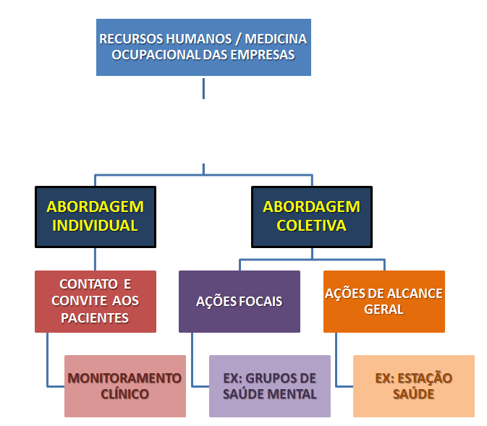
GRUPO SÃO FRANCISCO
MAPEAMENTO POPULACIONAL

Slide 14
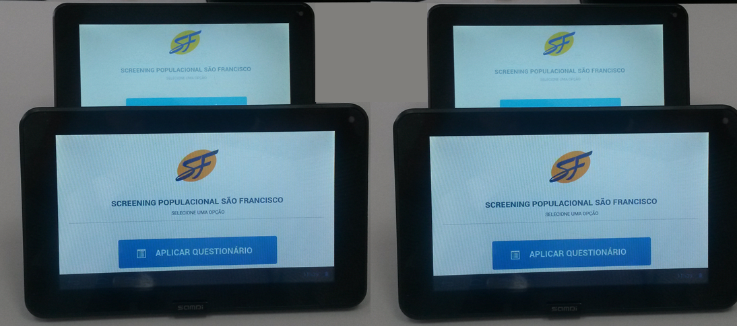
MAPEAMENTO POPULACIONAL
MAPEAMENTO:
Levantamento do perfil populacional
Conhecimento da população
Pontos a serem trabalhados

Slide 15
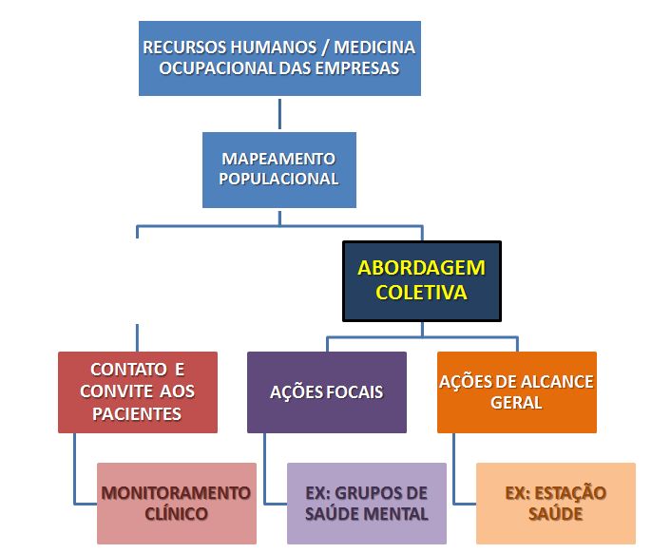
GRUPO SÃO FRANCISCO
ABORDAGEM INDIVIDUAL

Slide 16
CLASSIFICAÇÃO DE RISCO
QUESTIONÁRIOS INTELIGENTES
1°
RISCO DE INTERNAÇÃO
2°
AUTONOMIA DE VIDA
3°
PATOLOGIAS EM CURSO
4°
HISTÓRICO FAMILIAR
BAIXO RISCO
MÉDIO RISCO
ALTO RISCO

Slide 17
FUNCIONAMENTO – ADESÃO/SEGUIMENTO
EXEMPLO
HIPERCONSULTADORES / IDOSOS / CRÔNICOS
QUESTIONÁRIO INICIAL
PRIMEIRA
CLASSIFICAÇÃO
CONSULTA DE ENFERMAGEM
CONFIRMAÇÃO DA CLASSIFICAÇÃO
SEGUIMENTO DO PROTOCOLO

Slide 18
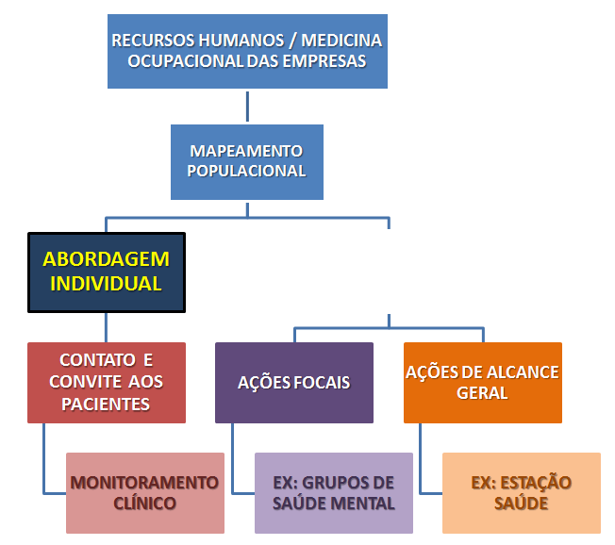
GRUPO SÃO FRANCISCO
ABORDAGEM COLETIVA

Slide 19
GRUPO SÃO FRANCISCO
AÇÕES FOCAIS:
Trabalhos coletivos com população com a mesma necessidade
Ex: Saúde Mental, Obesidade, Tabagismo, Gestantes, etc.
Análise de Hiperatestadores
AÇÕES COLETIVAS:
Trabalhos coletivos com população geral.
Ex: Estação Saúde, Materiais Impressos, Campanhas, etc

Slide 20
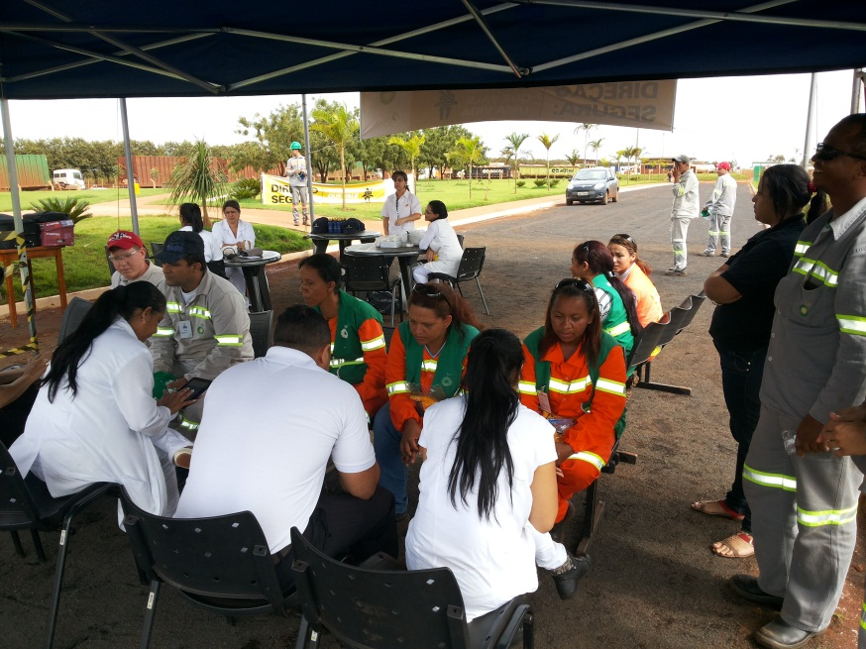
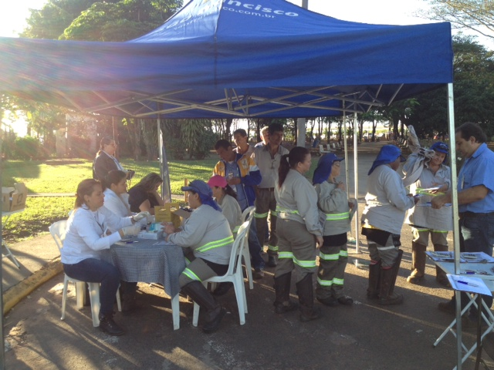
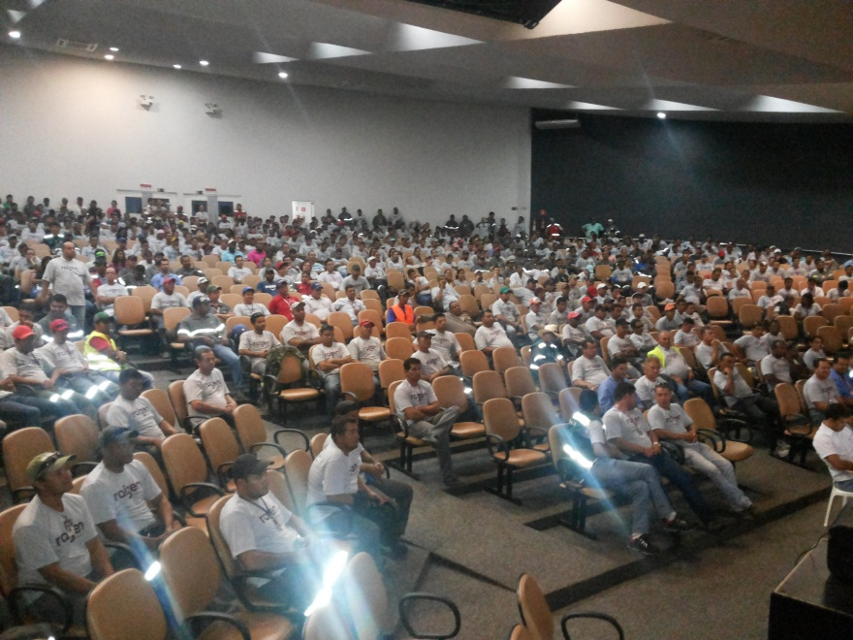
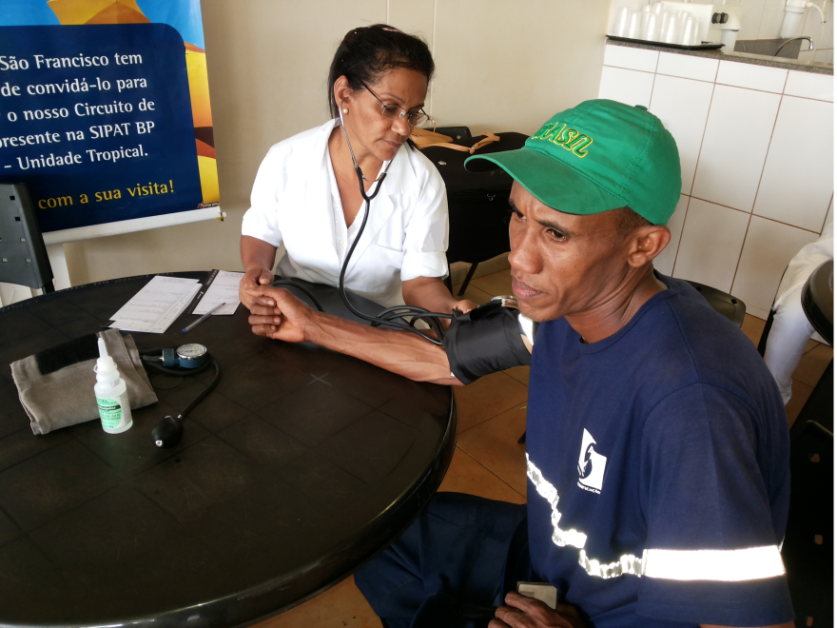

Slide 21


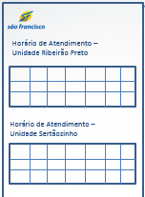




Jogo Americano personalizado para bandejas no refeitório
Mural de Notícias

Slide 22
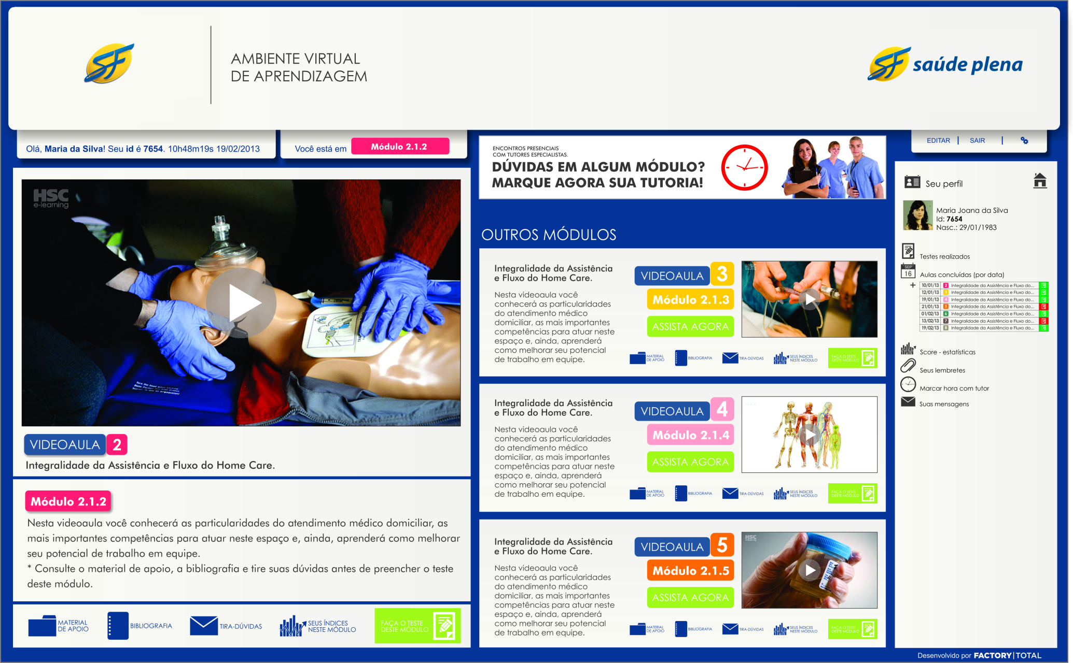
GRUPO SÃO FRANCISCO

Slide 23
Exemplo ilustrativo

Slide 24

EMPODERAMENTO DO CUIDADO À SAÚDE

Slide 25
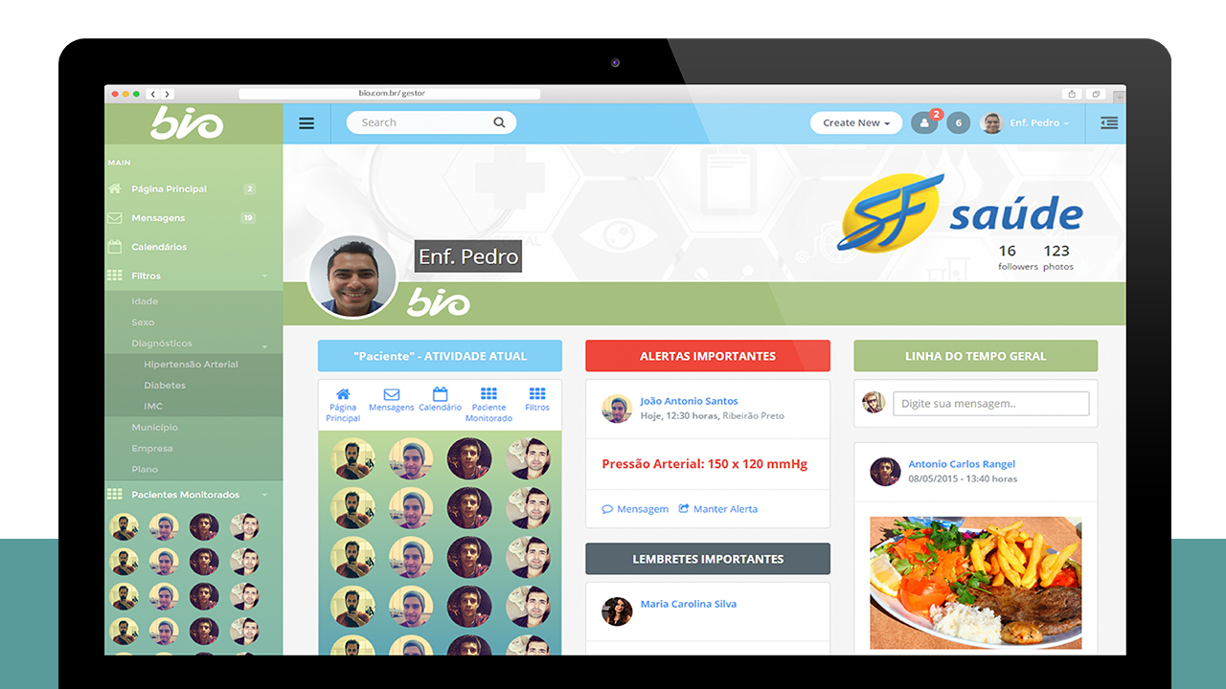

Slide 26
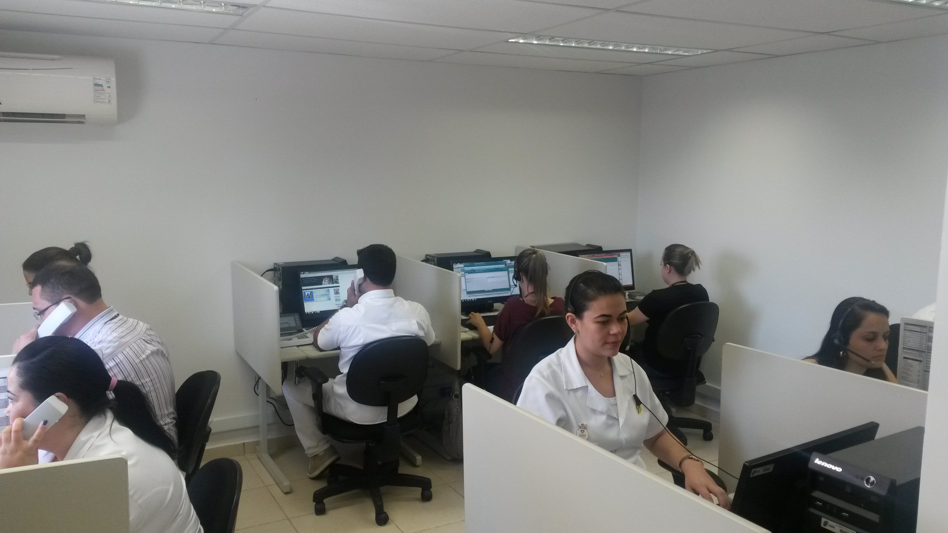
Central de Monitoramento (Telefônica - Interativa)
SISTEMA INFORMATIZADO DE GESTÃO POPULACIONAL
PADRONIZAÇÃO DO SISTEMA - ESPECÍFICO PARA CADA EMPRESA
ENFERMEIROS DIRECIONADOS PARA CADA EMPRESA
COORDENAÇÃO E SUPERVISÃO DE ENFERMAGEM
MÉDICOS DE FAMÍLIA E GERIATRAS NO ATENDIMENTO

Slide 27

Estrutura de atendimento
São Francisco Saúde Plena
Ribeirão Preto - SP
Serviço exclusivo de medicina preventiva para clientes, oferece vários programas de prevenção e controle de doenças .
Programas: Viver Bem (Doenças Crônicas e Praticas de Vida Saudável); Viva Leve (Nutrição), Grupos de Gestantes, Gestantes de Alto Risco; Grupo de Psicologia; Grupo Longevidade; Planejamento Familiar; Home Care.

Slide 28
RESULTADOS - 2014
19.986 pessoas monitoradas
96% de adesão no primeiro contato
Redução de 23% na apresentação de atestados
Redução de 16,58% no número de Guias Emitidas
Redução de 17% no valor total gasto com essa população.
ROI: 3,3

Slide 29
Carlos Braga carlosbraga@saofrancisco.com.br
(16) 991 81 34 95

